Slide 1
KAYNAŞTIRMA EĞİTİMİ
DÖRTYOL
REHBERLİK VE ARAŞTIRMA MERKEZİ
ÖZEL EĞİTİM HİZMETLERİ BÖLÜMÜ

Slide 2
Programın İçeriği
1-Özel Eğitim Hizmetleri
a)Özel Eğitim nedir?
b) Özel Eğitimin Amaçları ve İlkeleri
2-Kaynaştırma Eğitimi
a) Kaynaştırma Eğitimi nedir nasıl uygulanır?
b) Kaynaştırma Eğitimi Nasıl Uygulanır Kaç Farklı Model Vardır?
b)Kimlerin Kaynaştırma Eğitimine İhtiyacı Vardır?
c)Kaynaştırma Eğitiminin Faydaları Nelerdir?
d)Kaynaştırma Eğitimi Kayıt Kabul İşlemleri ve Süreci
e)Kaynaştırma Eğitiminde Görev ve Sorumluluklar
f)Fiziki Çevrenin Düzenlenmesi
g)Destek Eğitim Odası
3-Eğitim Programının Bireyselleştirilmesi
a)Bireyselleştirilmiş Eğitim Programı(Bep)
b)Bireyselleştirilmiş Öğretim Planı(Böp)
c)Ortam
d)Materyal
e)Yöntem ve Teknik
4- Öğrencinin Eğitsel Performansının ve Kazandırılması Planlanan Uzun -Kısa Dönemli Amaçların Belirlenmesi
5-Bep’in İzlenmesi ve Değerlendirilmesi
6-Kaynaştırma Eğitiminde Aile
a)Aile Eğitimi
b)Ailelerin Duygu durumları

Slide 3
NEDEN ÖZEL EĞİTİM ?
Toplum içindeki bireylerin farklı bireysel ilgi ve istekleri sahip oldukları aşikardır.Gelişmekte ve değişmekte olan dünyaya ayak uydurmak için eğitime ihtiyaç duyarlar.Bireysel olarak akranlarından anlamlı farklılık gösteren bireylerde mevcuttur.Bu bireylerin toplumda beklenen konumunu ve rolünü elde etmek için ve ya yetersizlik düzeyinin engel derecesine ulaşmasını engellemek için bireylere özel eğitimin verilmesi gerekmektedir.

Slide 4
ÖZEL EĞİTİMİN AMAÇLARI NELERDİR
Özel eğitim,Milli Eğitimin genel ve özel amaçları doğrultusunda ,özel eğitim gerektiren bireylerin ;
→Toplum içindeki rollerinin gerçekleşmesini ve çevresine uyumlu faydalı olan bir birey olarak yetişmesini,
→ Toplum içinde bağımsız olarak yaşam becerilerini kazanmalarını
→Özel eğitim programlarından yararlanarak eğitim hayatında bir üst kademeye geçmesini ve iş ve meslek alanında hayata atılmalarına yardımcı olmayı amaçlar.

Slide 5
ÖZEL EĞİTİMİN İLKELERİ
1)Özel eğitime ihtiyacı olan bireyler,özel eğitim hizmetlerinden yararlanmalıdır.
2)Özel eğitime ihtiyacı olan bireylerin,özel eğitime mümkün olan en kısa sürede başlaması esastır.
3)Özel eğitim hizmetleri,özel eğitim gerektiren bireyleri sosyal çevreden ayırmadan planlanmalı ve yürütülmelidir.
4)Özel eğitim gerektiren bireylerin,normal bireylerle en az kısıtlayıcı ortamda eğitim almalarına öncelik verilmelidir.

Slide 6
ÖZEL EĞİTİMİN İLKELERİ
5)Özel eğitim gerektiren bireyler için bireyselleştirilmiş eğitim planı hazırlanmalı ve uygulanmalıdır.
6)Ailelerin,özel eğitim sürecine her boyutta aktif katılımı sağlanmalıdır.
7)Özel eğitim hizmetlerinde okul, veli ve öğretmen işbirliği sağlanmalıdır.
8)Özel eğitim hizmetleri,özel eğitim gerektiren bireylerin toplumla etkileşim ve karşılıklı uyum sağlama sürecini kapsayacak şekilde planlanır.

Slide 7
KAYNAŞTIRMA EĞİTİMİNE İHTİYACI OLAN BİREYLER
Her bireyin yetersizliği kendine özgü olduğu için kaynaştırma ihtiyacı olan bireylerde kendi içinde sınıflara ayrılmaktadır.
1)ZİHİNSEL YETERSİZLİĞİ OLAN BİREYLER
Zihinsel işlevler bakımından ortalamanın iki standart sapma altında farklılık gösteren,buna bağlı olarak öz bakım,sosyal yaşam,akademik olarak eksiklikleri ya da sınırlılıkları olan ve özel eğitime ihtiyaç duyan bireylerdir.

Slide 8
ZİHİNSEL YETERSİZLİĞİ OLAN BİREYLER
NASIL FARK EDİLİRLER?
Akademik kavramları geç ve güç öğrenirler.
İlgileri kısa sürelidir.
Somut şeyleri daha kolay ve çabuk öğrenirler.
Duydukları ve gördükleri şeyleri çabuk unuturlar.
Kendilerinden küçüklerle oynamayı tercih ederler.
Sosyal olarak sorumluluk almazlar,içine kapanık olurlar.
Sözcük dağarcıkları zayıf ve konuşmaları akıcı değildir.
Duygu ve düşüncelerini ifade edemez,kendilerine güvenmezler.
Oyun ve toplum kurallarına uyum sağlayamazlar.

Slide 9
İŞİTME YETERSİZLİĞİ OLAN BİREYLER
İşitme duyarlılığında tamamen ya da kısmen kaybından dolayı konuşmayı edinmede,dili kullanma ve iletişimde yaşadığı zorluklar yüzünden özel eğitime ihtiyacı olan bireylerdir.
NASIL FARK EDİLİRLER?
Konuşmaları akıcı ve düzenli değildir.
Sesin geldiği yönü fark edemezler.
Konuşurken bazı sesleri atlarlar.Sözcükleri yanlış söylerler.
Kulak ağrısından ve çınlamasından şikayetçi olurlar.
Çevrelerindeki seslere duyarsızlık gösterirler.
Konuşanı anlamak için tüm dikkatini ona verirler.
Talimatları yanlış anlarlar.

Slide 10
GÖRME YETERSİZLİĞİ OLAN BİREYLER
Görme yetisinin kısmen veya tamamen yitirilmesinden dolayı özel eğitime ihtiyaç duyan bireylerdir.
NASIL FARK EDİLİRLER?
İnce motor gerektiren becerilerde zayıflık gösterirler.
Kitap okurken okuma mesafesinden daha yakın tutarlar.
Görme yetersizliklerini,diğer duyularını kullanarak telafi etmeye çalışırlar.
Uzakta bulanan kişileri veya nesneleri ayırt etmekte zorluk çekerler.
Gözlerini kaşıma,kısarak bakma gibi fiziksel belirtiler görülebilir.

Slide 11
BEDENSEL YETERSİZLİĞİ OLAN BİREYLER
Hastalıklar,kazalar ve genetik problemlere bağlı olarak kas,iskelet ,sinir sistemi ve eklemlerin işlevlerini yerine getirememesi sonucu özel eğitime ihtiyaç duyan bireylerdir.
NASIL FARK EDİLİRLER?
Sıklıkla yorgunluktan şikayet ederler.
Bağımsız hareket edebilme becerileri,devinimsel koordinasyonları sınırlıdır.
Denge bozuklukları görülür.
Özel yürüyüş tarzları vardır.

Slide 12
DİL VE KONUŞMA YETERSİZLİĞİ OLAN BİREYLER
Dili kullanma,konuşmayı edinmede ve iletişimdeki güçlük nedeniyle özel eğitime ihtiyaç duyan bireylerdir.
NASIL FARK EDİLİRLER?
Sesleri atlarlar ya kullanmayı unuturlar.
Durmadan ses çıkarırlar ama çıkardıkları sesler anlamlı değildir.
Kelime içindeki sesin yerine başka bir ses çıkarırlar.
Sesleri olağandışı uzatırlar.
Konuşma sesi tizlik ve netlik bakımından cinsine,yaşına ve beden yapısına uygun değildir.

Slide 13
ÖZEL ÖĞRENME GÜÇLÜĞÜ OLAN BİREYLER
Dili yazılı ya da sözlü anlamak ve kullanabilmek için gerekli olan bilgi alma süreçlerinin birinde veya birkaçında
ortaya çıkan ve dinleme,konuşma,okuma,yazma,heceleme ve matematiksel işlemleri yapma güçlüğü nedeniyle özel eğitime ihtiyaç duyan bireylerdir.
NASIL FARK EDİLİRLER?
Okuma hızı ve niteliği açısından yaşıtlarından geridedir.
Okuduklarını anlamakta zorlanırlar.
Yazarken bazı harfleri ,heceleri atlar ya da harf/hece eklerler.
Yazıları okunaksız ve çirkindir.
İmla ve noktalama hataları yaparlar.

Slide 14
6.Zamanı ayarlamakta güçlük çekerler.
7.Yönleri bulmakta zorlanırlar,yön kavramını karıştırırlar.
8.Problemin çözümüne götürecek işleme karar veremezler.
9.Yazarken bazı harf ve sayıları,kelimeleri ters yazarlar yada karıştırırlar.
10.Kalemi uygun biçimde tutmakta zorluk çekerler.
11.Soyut kavramları anlamakta güçlük çekerler.
12.Kaba motor becerilerinde,ip atlama,top yakalama gibi hareket ve oyunlarda yaşıtlarına göre başarısızlardır.
13.Konuşurken düzgün cümle kuramazlar.
14.İnce motor becerilere dayalı işlerde zorluk çekerler.

Slide 15
OTİSTİK BİREYLER
Sosyal iletişim,sözel ve sözel olmayan iletişim,ilgi ve etkinliklerdeki sınırlılığı erken çocukluk döneminde ortaya çıkan ve bu özellikleri nedeniyle özel eğitime ihtiyaç duyan bireylerdir.
NASIL FARK EDİLİRLER?
Dil gelişimleri geridir,konuşmalarında akıcılık yoktur.
Göz kontağı kurmaktan kaçınırlar.
Temel duyguları ifade etmekte güçlük çekerler.
Taklit becerileri görülmez.
Karşılıklı iletişim kurmak istemediğinde bağırma,vurma,çığlık atma gibi tepkiler gösterebilirler.

Slide 16
DİKKAT EKSİKLİĞİ VE HİPERAKTİVİTE BOZUKLUĞU OLAN BİREYLER
Yaşına ve gelişim seviyesine uygun olmayan dikkat eksikliği, aşırı hareketlilik, hiperaktivite ve dürtüsellik belirtilerini en az iki ortamda ve altı ay süreyle gösteren ,bu özellikleri 7 yaşından önce ortaya çıkan ,özel eğitim hizmetlerine ihtiyaç duyan bireylerdir.
NASIL FARK EDİLİRLER?
Bir yerde oturmazlar, sürekli hareket halindedirler.
Okul araç ve gereçlerini sık sık kaybederler.
Sürekli kendisiyle ilgilenmesini ister.
İsteklerini ertelemezler.
Yapacakları işin sonunu düşünmeden hareket ederler

Slide 17
BİREYLERİN ÖZEL EĞİTİME UYGUNLUĞU NASIL BELİRLENİR
Özel eğitim gerektiren bireylerin tanılanması,uygun eğitim hizmetleri açısından önemlidir.
Tanılamada özel eğitime ihtiyacı olan bireyin tüm gelişim alanlarındaki özelliklerinin yeterli,yetersiz yönlerinin belirlenmesi amacıyla yapılan tıbbı, psiko-sosyal ve eğitim alanlarında yapılan değerlendirmeleri kapsar.
Tanılama da erkenlik çok önemlidir. Unutulmamalıdır ki ne kadar erken tanı o kadar uzun süre özel eğitim dolayısıyla da normale yaklaşmak demektir.

Slide 18
TANILAMA SÜRECİNDE SINIF ÖĞRETMENİNİN GÖREVLERİ
Bireysel özellikleri ve eğitim yeterliliklerini açısından herhangi bir farklılık olduğunu anlamak için gözlem yapmaya ihtiyaç vardır. Bu gözlemi ise sınıf içerisinde en iyi yapabilecek olan çalışmaları sınıf öğretmeni yapmalıdır.
Öğrenci de yaşıtlarından farklılık görürse yapması gereken ise ;
Öğrenciye ilişkin gözlemini aile ile paylaşmalı,öğrencinin sağlık problemi olup olmadığını belirlenmesi için aileyi sağlık kurumuna yönlendirir.
Öğrencinin güçlük çektiği alanları azaltmak ve sınıf içi etkinliklere uyumunu sağlamak için bilgi toplar.
Okulun rehberlik servisi ile iletişime geçerek öğrenci için ne yapılabileceği hakkında işbirliği yapar.

Slide 19
Toplanan bilgilerin değerlendirilmesi ve öğrenciyi eğitsel değerlendirmeye göndermeden önce sınıfta tedbirler alır.
Öğrencinin gelişimini kaydeder ve alınan önlemleri gözden geçirir.
Alınan tedbirler rağmen öğrenci eğitim hizmetlerinden yararlanamadığı takdirde özel eğitim ihtiyacının belirlenmesi için, Eğitsel Değerlendirme İsteği Formunu doldurarak okul idaresine teslim eder.

Slide 20
TANILAMA SÜRECİNDE REHBER ÖĞRETMENİN GÖREVİ
Öğretmenle işbirliği içerisinde öğrenciye ilişkin bilgileri toplar ve öğrencinin ihtiyaçlarını belirler.
Ailelere,öğrencilere,öğretmenlere ve gerektiğinde diğer personele de hizmet alanı doğrultusunda destekler.
Öğrenci gelişim dosyasının ve diğer kayıtların tutulmasında sınıf öğretmeniyle işbirliği yapar.
Öğrenciyle ilgili kayıtları tutar ve istenilen raporu düzenler.

Slide 21
TANILAMA SÜRECİNDE OKUL YÖNETİMİNİN GÖREVİ
Öğrenciye yönelik hizmetleri planlar,işbirliğine yönelik gerekli tedbirleri alır.
İhtiyaç duyulan araç gereçleri temin eder.
Öğrencinin ihtiyaçları doğrultusunda okul içerisinde gerekli düzenlemeleri yapar.
Öğrencinin eğitsel değerlendirme ve tanılanması için eğitsel değerlendirme isteği formunu ,RAM’lar bünyesinde oluşturulan özel eğitim değerlendirme kuruluna resmi yazı ile gönderir.

Slide 22
TANILAMA SÜRECİNDE RAM’LARIN GÖREVİ
Eğitsel değerlendirme ve tanılama sürecinde,öğrencinin ailesini ve okulunu,gerektiğinde tıbbı değerlendirme ile RAM’da yapılamaması durumunda psiko-sosyal değerlendirme için ilgili kurum ve kuruluşlara yönlendirir.
Eğitsel değerlendirme ve tanılama sonucu doğrultusunda öğrenci için en az kısıtlayıcı eğitim ortamı ve özel eğitim hizmetlerine karar verir.
Verilen karara ilişkin olarak ‘özel eğitim değerlendirme raporu ’ ile eğitim planını hazırlar.
Özel eğitim hizmetleri kurulu tarafından verilen yerleştirme kararı doğrultusunda ilgili okul veya kurum ile iş birliği yaparak uygulamayı takip eder.
Yerleştirilen kuruma,öğrenciye ve aileye rehberlik eder.

Slide 23
TANILAMA SÜRECİNDE İL/İLÇE MİLLİ EĞİTİM MÜDÜRLÜĞÜNÜN GÖREVİ
Özel eğitim değerlendirme kurulu raporu doğrultusunda,özel eğitim sınıfı ihtiyacı olan öğrencinin uygun resmi okul veya kuruma yerleştirilmesini yapar.
Eğitsel değerlendirme ve tanılama ile yerleştirme kararına yapılan itirazları inceleyerek gerekli tedbirleri alır.

Slide 24
BÖLÜM:2 KAYNAŞTIRMA EĞİTİMİ
ENGELLİ BİREY İÇİN GEREKLİ MİDİR?
Özel eğitimin en temel amacı özel gereksinimli bireyleri en az kısıtlayıcı ortamda akranlarıyla birlikte eğitim almasını sağlamak ve özel gereksinimli bireylerin kendine yetebilen bir birey olmasını ve toplumda etkin rol almasını sağlamaktır. Durum böyle olunca da özel gereksinimli bireyi örgün eğitimde normal sınıftan ayrı düşünmek imkansızdır. Özel gereksinimli bireyin akranlarıyla daha yakından iletişim kurmasını sağlamak,akademik olarak akranlarının seviyesine ulaşması için aynı sınıfta eğitim hayatına devam etmesi sağlanmalıdır.bunu yapabilmenin de en temel yapıtaşı kaynaştırma eğitimidir.

Slide 25
KAYNAŞTIRMA EĞİTİMİN İLKELERİ
Özel gereksinimli bireyin normal akranlarıyla aynım ortamda eğitim görme hakkı vardır.
Kaynaştırma eğitime erken başlamak esastır.
Kaynaştırma eğitiminde bireysel farklar vardır.
Gönüllülük,sabır,sevgi ve gayret gerekmektedir.
Kaynaştırma eğitimi okul-aile ve çevre ile işbirliği içinde olmalıdır.
Kaynaştırma eğitimi ,özel ve genel eğitimin ayrılmaz bir parçasıdır.
Hizmetler yetersizliğe göre değil,eğitim gereksinimine göre planlanır.

Slide 26
KAYNAŞTIRMA YOLUYLA EĞİTİM NASIL UYGULANIYOR? KAÇ FARKLI MODEL VE UYGULAMA BİÇİMİ VAR?
1.TAM ZAMANLI KAYNAŞTIRMA
Özel eğitime ihtiyacı olan öğrencinin kaydı normal sınıftadır;öğrenci tam gün boyunca normal sınıfta eğitim almaktadır. Özel eğitim destek hizmetleri(destek eğitim odası) de almaktadır.Özel eğitime ihtiyacı olan birey normal sınıfta olduğu için akranlarıyla sürekli etkileşim içinde,sosyal açıdan da gelişim göstermektedir.
Tam zamanlı kaynaştırma yoluyla eğitimlerine devam eden öğrenciler,yetersizliği olmayan akranlarıyla aynı sınıfta eğitim görürken kayıtlı bulundukları okuldaki programı takip ederler.

Slide 27
Kaynaştırma uygulamaları yapılan okullarda sınıf mevcutları;okul öncesi kurumlarında özel eğitim ihtiyacı olan iki öğrencinin bulunduğu sınıflarda 10,bir öğrencinin bulunduğu sınıflarda 20 öğrencidir.
Diğer kademelerde ise;özel eğitim ihtiyacı olan iki öğrencinin bulunduğu sınıflarda 25,bir öğrencinin bulunduğu sınıflarda 35 kişiyi geçmeyecek şekilde düzenlenir.
Ülkemizde en çok kullanılan kaynaştırma uygulamasıdır.

Slide 28
2.YARI ZAMANLI KAYNAŞTIRMA
Öğrencinin bazı dersleri yetersizliği olmayan akranlarıyla birlikte aynı sınıfta ya da ders dışı etkinliklere birlikte katılma yoluyla yapılır.
Sadece özel eğitim sınıfına devam eden öğrenciler için değil,özel eğitim okullarına devam eden (Eğitim Uygulama Okulu-Otistik çocuklar Eğitim Merkezi-İşitme Engelliler İlköğretim Okulu vb.)öğrencilerin kaynaştırma uygulamaları kapsamında,yetersizliği olmayan akranlarının devam ettiği okul ve kurumlarda bazı derslere ve sosyal etkinliklere katılması uygulaması da yarı zamanlı kaynaştırma kapsamında var olan bir uygulamadır.

Slide 29
3.TERSİNE KAYNAŞTIRMA
Yetersizliği olmayan öğrenciler istekleri doğrultusunda çevrelerinde kaynaştırma uygulaması yapan özel eğitim okullarına kayıt yaptırabilirler.
Bu sınıfların mevcutları;5’i özel eğitim ihtiyacı olan öğrenci olmak üzere okul öncesi eğitimde 14,ilköğretim ve ortaöğretimde 20,yaygın eğitimde ise 10 öğrencidir.

Slide 30
NEDEN KAYNAŞTIRMA YOLUYLA EĞİTİM
HUKUKİ DAYANAKLAR
Anayasamızın 42. maddesindeki”…Devlet,durumları sebebiyle özel eğitime ihtiyacı olanlara topluma yararlı kılacak tedbirler alır.” hükmüne uygun olarak Milli Eğitim Temel Kanunu’nun 7. maddesinin ” Eğitim Hakkı” ile 8. maddesinin “Fırsat ve İmkan Eşitliği” başlığı altında ,”Özel eğitime ve korunmaya muhtaç çocukları yetiştirmek için özel tedbirler alınır.”hükmü yer almıştır. Ve başka birçok kanunda bu şekilde hükümler yer almaktadır.

Slide 31
Kaynaştırma Eğitiminin Faydaları
Kaynaştırma eğitiminin özel eğitime ihtiyacı olan bireye , ailesine ve öğretmenine yararları şeklinde ele alalım.
Özel Eğitime İhtiyacı Olan Bireye;
1-Eğitimin bireyselleştirilerek öğrencinin ilgi istek ve ihtiyaçları doğrultusunda sürdürülmesini sağlar.
2-Öğrencinin kendine olan güvenini ve sorumluluk alma isteğini aynı zamanda başarı duygusunu arttırarak sosyal bir birey olmasına olanak sağlar.
3-Öğrencinin normal akranlarıyla bir arada bulunması onları model alarak olumlu davranışlarının artmasını sağlar.
4-Normal gelişim gösteren öğrencilerin engellilere karşı tutum ve davranışlarını olumlu yönde geliştirir.

Slide 32
Aileye Faydaları;
1-Çocuk üzerindeki beklentileri çocuğun kapasitesiyle uygunluk göstermeye başlar.
2-Çocukların ilgi ve ihtiyaçları konusunda daha sağlıklı bilgi edinirler.
3-Aile içi çatışmalar azalır ,aile sağlığı ve iş verimliliği artar.
4-Çocuklarına nasıl yardım edecekleri konusunda yeni yollar öğrenirler.
Öğretmenlere Faydaları;
1-Şartsız kabul , sabır,bireysel özelliklere saygı davranışları gelişir.
2-Eğitimde ekonomiklik ve fırsat eşitliği sağlanır.
3-Farklı yöntem ve teknikler öğrenerek öğretim becerilerini geliştirirler.

Slide 33
Kaynaştırma Eğitimi Kayıt Kabul İşlemleri ve Süreci
Okul Öncesi Ve İlköğretim Okullarına;
Özel Eğitim Hizmetleri Yönetmeliğinin Okul Öncesi dönemde özel eğitim hizmetleri başlığı altındaki bölümün 29. maddesine göre “37-72 ay arasındaki özel eğitime ihtiyacı olan bireylerin okul öncesi eğitimi zorunludur.Ancak bireylerin gelişim ve bireysel özellikleri dikkate alınarak okul öncesi eğitim dönemi süresi bir yıl daha uzatılabilir.”denilmektedir.
Ayrıca M.E.B Okul Öncesi Eğitim Kurumları Yönetmeliğinin Okula Kayıt başlığı altındaki 10. madde bendine göre
Rehberlik ve araştırma merkezlerinde oluşturulan Özel Eğitim Değerlendirme Kurulunca Düzenlenen rapor sonucunda okul öncesi eğitim
kurumlarına yerleştirilmeleri uygun görülen 36-72 aylık çocuklar, ağır ve çok ağır düzeyde zihinsel ve birden çok yetersizliği olmamak şartıyla on çocuk bulunan sınıflarda ikiden, yirmi çocuk bulunan sınıflarda ise birden fazla olmayacak şekilde kaydedilirler.’’denilmektedir.
(Özel eğitime ihtiyacı olan öğrencilerin okul öncesi ve ilköğretim
okullarına kayıtları zorunludur.)

Slide 34
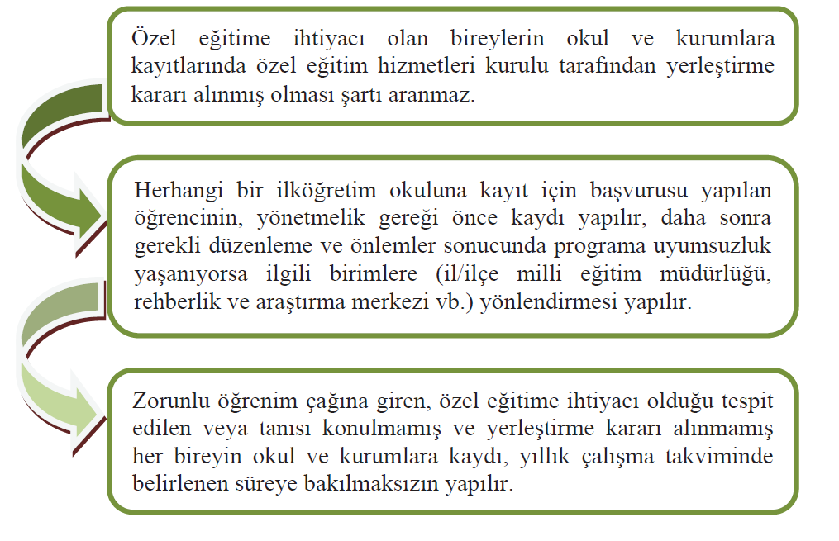

Slide 35
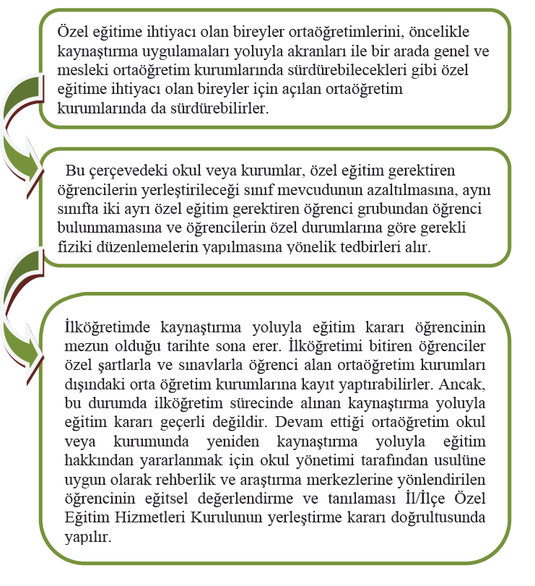
Orta Öğretim okullarına;

Slide 36
Öğrenci hangi kademede olursa olsun öncelikle bir okula kayıtlı olması gerekir. Kayıtlı olduğu okulda öğrencinin akademik açıdan akranlarının gerisinde kalması durumunda sınıf öğretmeni veli ile iletişime geçerek okul rehber öğretmeninin ve okul yönetiminin de işbirliği ile öğrenciyi bulundukları bölgede ki Rehberlik ve Araştırma Merkezine yönlendirmeleri gerekir.
NOT!!!
Yeni Kayıt Veya Kademe Geçişlerinde; Öğrencinin kimlik ile okul bilgileri ve akademik durumunu özetleyen Eğitsel Değerlendirme İsteği Formunu okul müdürü, sınıf öğretmeni,rehber öğretmeni ve veli doldurup imzalayarak Rehberlik ve Araştırma Merkezine kapalı zarf ile yollamalıdır.
Kademe içi eğitimine devam eden öğrencilerde ise; Aynı şekilde Öğrencinin kimlik ile okul bilgileri ve akademik durumunu özetleyen Bireysel Gelişim Raporu okul müdürü, sınıf öğretmeni,rehber öğretmeni ve veli doldurup imzalayarak Rehberlik ve Araştırma Merkezine kapalı zarf ile yollamalıdır.

Slide 37
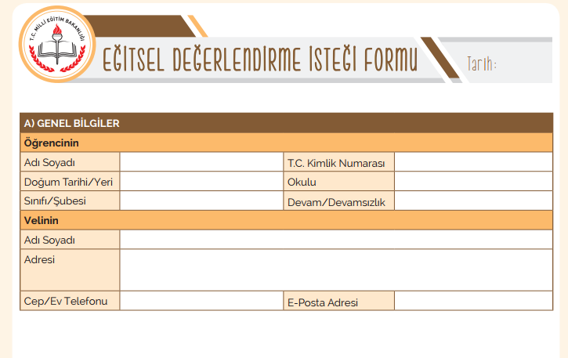

Slide 38
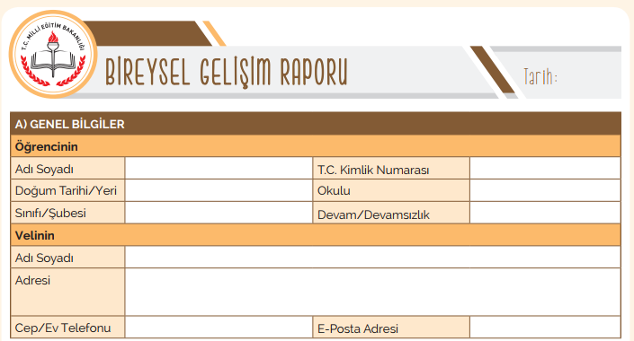

Slide 39
Rehberlik ve Araştırma Merkezleri randevu üzerine çalışmakta olduğu için velilerin Rehberlik Ve Araştırma Merkezinin resmi internet sitelerinden veya telefonla arayarak randevu almaları gerekir. Verilen Randevu gününde ve saatinde orda olmaları gerekmektedir.
Rehberlik ve Araştırma merkezinde öğrencinin velisi ile görüşme yapılır,eğitsel performansı değerlendirilir gerekiyorsa zeka testi uygulanır ve öğrencinin durumuna göre en az sınırlandırılmış ortamda eğitim alması için İl/İlçe Özel Eğitim Kuruluna eğitim hizmeti önerisinde bulunulur.İl/İlçe Özel Eğitim Kurulu bu öneriyi ve varsa veli dilekçesini dikkate alarak yerleştirme kararlarını okullara gönderir.Bu şekilde öğrencinin kayıt işlemi tamamlanmış olur.

Slide 40
Kaynaştırma Eğitiminde Görev ve Sorumluluklar
Okul Yönetimi;
Okul yönetiminin öncelikle kaynaştırma öğrencisine karşı olumlu bir tutum geliştirmesi ve okulda bu atmosferi oluşturması gerekir.
Kaynaştırma öğrencilerinin sınıflara eşit ve yasal mevzuata uygun dağıtımına özen göstermelidir.
Okulu fiziksel dananım açısından kaynaştırma eğitimine uygun hale getirmelidir.
Kaynaştırma öğrencisinin velisi, rehber öğretmen ve sınıf öğretmenin işbirliği içerisinde çalışmalarını koordine etmeli ve dahil olmalıdır.
Öğretmenler;
Kaynaştırma eğitimine başlamadan önce öğrenciyi ve sınıfı hazırlar.Sınıftaki diğer öğrencileri de kaynaştırma öğrencisi hakkında bilgilendirir.
Kaynaştırma öğrencisinin eğitsel gereksinimlerini ve eğitsel performansını belirler.Diğer öğrencilerle etkileşimini sağlar.
Kaynaştırma öğrencisinin görev ve sorumluluklarını diğer öğrencilerden ayrı tutarak eğitimini bireyselleştirmeye özen gösterir.
Sınıfta yarış ortamı oluşturmamaya dikkat etmelidir.

Slide 41
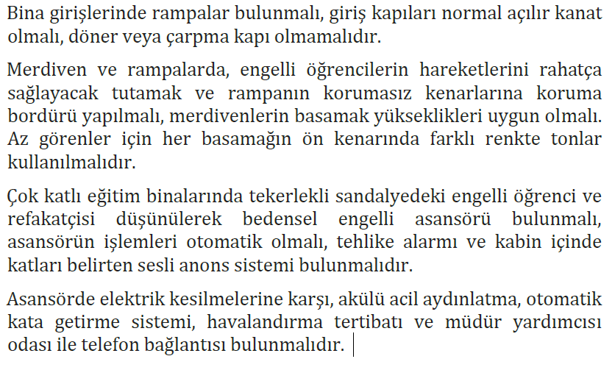
Kaynaştırma Eğitimi Uygulanan Okullarda Fiziksel Ortam Ve Çevre

Slide 42
Derslikler her türlü engel gurubunun rahat hareket edebileceği şekilde düzenlenmelidir.
Okul bahçesinde kaynaştırma öğrencilerinin akranlarıyla sosyal etkileşimde bulunabileceği ortamlar oluşturulmalıdır.
Destek Eğitim Odası
Okul bünyesinde kaynaştırma öğrencileri ve hatta normal öğrenciler için bire bir eğitim olanağı sağlayan ders odalarıdır.Bu odalarda akademik açıdan akranlarının gerisinde kalan öğrenciler için eğitim desteği sağlanır.Ve öğrencilerin en kısa zamanda öğrenme eksikliklerini tamamlayarak akranlarının seviyesine ulaşmaları hedeflenir.
Destek Eğitim Odaları Özel Eğitim Hizmetleri Kurulunun önerisi doğrultusunda Milli Eğitim Müdürlükleri tarafından açılır.
Destek Eğitim Odalarında Görme ,İşitme ,Zihinsel Engelliler sınıf öğretmeni öncelikli olmak üzere gezerek özel eğitim görevi yapan öğretmen ,sınıf öğretmeni veya alan öğretmenleri görevlendirilir.
Öncelikle okulun öğretmenlerinden olmak üzere Ram’da görevli öğretmenlerden veya diğer okullardaki öğretmenler görevlendirilebilir.

Slide 43
Destek Eğitim Odasından Nasıl Yararlanılır?
Destek eğitim odasında yürütülecek eğitim hizmetlerinin planlanması okul yönetimince yapılır.
Destek eğitim odasında eğitim alacak öğrenciler Bep geliştirme biriminin önerileri doğrultusunda okul rehberlik ve psikolojik danışma hizmetleri komisyonunca belirlenir.
Destek eğitim odasından her öğrencinin azami ölçüde yararlanması hedeflenir.
Öğrencinin destek eğitim odasında alacağı haftalık ders saati haftalık toplam ders saatinin %40’ını geçmeyecek şekilde planlanır.
Destek eğitim odasında öğrencilerin eğitim performansları göz önünde bulundurularak bireysel veya gurup eğitimi yapılabilir.
Destek eğitim odasında öğrencilerin gereksinimlerine uygun araç gereç ve materyaller bulunur.
Öğrencilerin genel başarı değerlendirmesinde destek eğitim odasındaki durumu da göz önünde bulundurulur.
Destek eğitim odasında verilen eğitim ders saatleri içerisinde yapılır.
Destek eğitim odasının yeri öğrencilerin yetersizlik durumlarına göre belirlenir.

Slide 44
BİREYSELLEŞTİRİLMİŞ EĞİTİM PROGRAMI(BEP)
.

Slide 45
BİREYSELLEŞTİRİLMİŞ EĞİTİM PROGRAMI (BEP)
Bireyselleştirilmiş Eğitim Program (BEP): Özel eğitime ihtiyacı olan öğrencinin farklı gelişim alanlarında yapabildiklerini dikkate alarak, kazandırılacak davranışların neler olduğunu, bu davranışlarını nerede, nasıl, kimler tarafından, hangi yöntemlerle ve ne kadar sürede kazandırılacağını belirten, gerekli destek eğitim hizmetlerini içeren, içinde ailesinin de yer aldığını bir ekip tarafından hazırlanan yazılı bir programdır.

Slide 46
BEP:
Öğrencinin performans düzeyini,
RAM tarafından gönderilen eğitim planında yer alan yıllık amaçlar ve öğrencinin takip ettiği eğitim programı/programları temel alınarak hazırlanan kısa dönemli amaçları
Öğrencinin gereksinim duyduğu destek eğitim hizmetlerinin türü, süresi, sıklığı ve bu hizmetlerin nasıl ve kimler tarafından sağlanacağı
Öğretim ve değerlendirmede kullanılacak yöntem ve teknikleri, araç-gereç ve eğitim materyallerini,
Eğitim ortamına ilişkin düzenlemeleri
Davranış problemlerini önlemeye veya azaltmaya yönelik tedbirler ile uygulanacak yöntem ve teknikleri
Öğrencinin kişisel bilgilerini içerir.

Slide 47
BEP: Yasal Dayanaklar
573 sayılı Özel Eğitim Hakkında Kanun Hükmünde Kararname’nin 4. Madde (f) bendinde “özel eğitime ihtiyacı olan bireyler için bireyselleştirilmiş eğitim planı geliştirilmesi ve eğitim programlarının bireyselleştirerek uygulanması esastır.” Hükmü olup, bu sayede BEP yasal olarak zorunlu hale getirmiştir.

Slide 48
BEP:
Öğrencinin, öğretmenin, ailenin ihtiyaçları doğrultusunda hazırlanır. Bu doğrultuda belirlenen amaçlara ulaşılmasını sağlayacak destek eğitim hizmetlerini içerir.
Öğrencinin tüm gelişim ve disiplin alanlarında gözlem, gelişim ve değerlendirme ölçekleri kullanılarak amaçların gerçekleşme düzeyi izlenir. BEP’te ve yöneltme kararlarında bu sonuçlar ve amaçlar kıstas olarak alınır.

Slide 49
BEP:
Özel eğitime ihtiyacı olan bireyin eğitsel gereksinimlerini karşılamak üzere:
A. Eğitim Ortamı: Kaynaştırma, özel eğitim sınıfı, özel eğitim okulu, hastane sınıfları
B. Destek Hizmetler: Destek eğitim odası, sınıf içi destek, dil ve konuşma terapisi, fizyoterapi, ulaşım, aile eğitimi, evde eğitim
C.Disiplin Alanı: Akademik, iletişim, matematik, hayat bilgisi, toplumsal uyum, sosyal beceriler, müzik, resim
Vb. hizmet ve uygulamalardan en üst düzeyde yararlanmasını sağlamak için hazırlanır. Bu durumlar öğrencinin ihtiyaçlarına göre değişebilir, ayarlanır.

Slide 50
BEP:
Aile, öğretmen ve ilgili uzmanların ortak çalışması ile hazırlanır ve ailenin onayı ile uygulanır.
Genel olarak BEP, kişinin ihtiyaçlarına göre yapılması gereken eylemleri ve alt basamaklarını nasıl, kiminle, nerede, hangi sürede yapılacağını gösteren bir akıştır.
Öğrenciye özgü bilişsel hedeflerin, grup hedefleri içerisinde gerçekleştirilmesi amaçlanır.
BEP’i özel eğitime ihtiyacı olan öğrencinin performans düzeyi, ilgi ve yeteneklerinden hareketle öğrenciye özgü hazırlanmış ünitelendirilmiş yıllık ders planı olarak da düşünebiliriz.

Slide 51
ANCAK BEP:
Yalnızca öğretmeni ilgilendirmez. Sınıfta problem olarak görülen öğrenciden kurtulma aracı değildir. Öğrenciyi etiketlemek için kullanılamaz. Öğrencinin yalnızca akademik becerilerine odaklanmaz. Öğrenciye ve aileye ek yük getiren bir ekonomik külfet değildir. Öğrenciye yapabileceğinden fazlasını yüklemek için bir araç değildir ve maksadı da bu değildir.
BEP; İhtiyaçları birbirinden farklılık gösteren, her biri eğitimden faydalanma hakkıyla eğitim sisteminde bulunan, müfredatla sınırlandırılamayacak eğitim ihtiyaçları bulunan bireylerin eğitim gereksinimlerini çerçevelemek maksadıyla oluşturulur.

Slide 52
BEP’İN YARARLARI
Öğrencinin engelinden kaynaklanan ihtiyaçlarının neler olduğunu ortaya koyar ve eğitim sürecinin bu ihtiyaçlara göre düzenlenmesini kılavuzlar.
Öğretmenin önüne öğrencinin yeterlilik ve gereksinimlerini net olarak serer. Farklı disiplin alanlarından uzmanları ve eğitimcilerin öğrenci için işbirliği ve etkileşimini düzenler. Öğretmen öğrencinin eğitim faaliyetlerinin ve değerlendirmelerinin nasıl yapılacağını gösterir
Ailenin veli ve okul personeliyle iletişimini iyileştirir, aralarındaki işbirliğini geliştirir. Ailenin eğitim sürecine etkin katılımını sağlar. Eğitim sürecinde ailenin görev ve sorumluluklarını net olarak tanımlar.

Slide 53
BEP HAZIRLAMA SÜRECİ
BEP Geliştirme Birimi’nin Hazırlanması
Çocuğun Eğitsel Performans Düzeyinin Belirlenmesi
Uzun ve Kısa Dönemli Amaçların Belirlenmesi
Bireyselleştirilmiş Öğretim Programının Hazırlanması
Uygun Eğitim Ortamları ve Bu Ortamlarda Verilecek Destek Hizmetlerin Kararlaştırılması
Uygun Öğretim Materyalleri, Yöntem ve Tekniklerin Belirlenmesi
BEP’in Uygulanması, İzlenmesi ve Değerlendirilmesi İçin Sorumluların Belirlenerek Zaman Çizelgesinin Hazırlanması ve Değerlendirme Biçimine Karar Verilip Ailenin Bilgilendirilmesi

Slide 54
BEP Geliştirme Birimi:
Sınıf Öğretmeni, Rehber Öğretmen, Gezerek Özel Eğitim Görevi Verilen Öğretmen, Branş Öğretmenleri, Öğrenci, Öğrenci Velisi ve BEP Geliştirme Birimi Başkanı (Okul Müdürü veya Müdür Yardımcısı) bulunur.
BEP Geliştirme Birimi’ne ayrıca, gerektiğinde görüşüne başvurulmak üzere özel eğitim değerlendirme kurulundan bir üyenin katılımı sağlanır.
Öğrencinin ihtiyaçlarının daha sağlıklı belirlenmesi için öğrencinin bir önceki eğitim kurumunun fizyoterapisti, öğretmeni, özel eğitim öğretmeni vb. uzmanlar görüşlerine başvurulmak üzere kurul çalışmasına davet edilebilir.

Slide 55
BEP GELİŞTİRME BİRİMİNİN GÖREVLERİ
BEP’in hazırlanması, uygulanması, değerlendirilmesi aşamalarında üyeleri arasında işbirliğini ve koordinasyonu sağlamak.
Eğitimin gereksinimleri doğrultusunda materyal-ortam vb. ihtiyaçların belirlenip karşılanmasında etkin rol alır ve özel eğitim değerlendirme kurulu ile işbirliği yapar.
Gerektiğinde BEP üzerinde değişiklik ve düzenleme yapar.
Gerektiğinde BEP’i yeniler.
Eğitim sürecinde eğitimcilere tavsiyelerde bulunur.
Gerekli konularda Rehberlik ve Psikolojik Danışma Hizmetleri Yürütme Komisyonu ile işbirliği sağlar.
Tüm bu çerçevede BEP’i hazırlar.

Slide 56
BEP GELİŞTİRME BİRİMİ ÜYELERİNİN GENEL OLARAK GÖREV VE SORUMLULUKLARI

Slide 57
Başkanın Görevleri:
Birimde görev alacak üyeleri belirleyerek birimi oluşturur. Gerektiğinde ilgili üyelerin katılımını sağlar. BEP’in hazırlanması, uygulanması ve değerlendirilmesi sürecinde kurum içi yapılacak düzenlemelere ilişkin tedbirleri alır. Yine bu süreçte gereken materyal, araç-gereçlerin temini hususunda çalışır.

Slide 58
Varsa Gezerek Eğitim Görevi Verilen Öğretmenin Görevleri:
Hazırlanan BEP’leri sorumlu olduğu şekilde ve ortamlarda uygular. Değerlendirme ölçekleri hazırlanırken görüşünü bildirir. Gerektiğinde kuruma, aileye, BEP Geliştirme Birimine ve öğrenciye bilgi verir.

Slide 59
Sınıf Öğretmeni/Branş Öğretmenlerinin Görevleri:
BEP’in hazırlanıp uygulanmasında, ayrıca değerlendirilmesinde etkin görev alırlar. BEP’i uygular ve değerlendirirler. Öğrencinin gelişimine göre yeni BEP için öneriler hazırlarlar.

Slide 60
Ailenin Görevleri:
BEP’in hazırlanmasında gereksinimlerini belirtir. Çocukla ilgili plan ve hedeflerini belirtir. Yapılan çalışmalara etkin şekilde çalışırlar.

Slide 61
Öğrencinin Görevleri:
Kendi istek ve gereksinimlerini belirtir. Çalışmalara etkin şekilde katılır. Yöneltme kararında isteğini belirtir.

Slide 62
Rehber Öğretmen ve Psikolojik Danışman’ın Görevleri
Öğrencinin eğitim durumu ve ihtiyaçlarının tespit ve izlenmesi için formlar oluşturur, bu formların oluşturulmasında birimin diğer üyeleri ile koordineli çalışır. Öğretmen ve aileyle işbirliği kurarak öğrenciler için bireysel gelişim raporu hazırlar.

Slide 63
Varsa Özel Eğitim Değerlendirme Kurulu Üyesinin Görevleri:
BEP birimine gerektiğinde rehberlik eder. Öğrencinin gelişimini takip eder.

Slide 64
BİREYSELLEŞTİRİLMİŞ ÖĞRETİM PROGRAMI (BÖP)
Öğrencinin istenen amaçları kazanması için yapılması gerekenleri ayrıntılı, belirgin ve açıkça ifade eden plandır. BÖP günlük, haftalık veya aylık olarak hazırlanabilir.

Slide 65
BİREYSELLEŞTİRİLMİŞ ÖĞRETİM PROGRAMI (BÖP)
Uzun dönemli amaçların alt amaçları (kısa dönemli amaçlar) BÖP içinde aşamalı olarak belirtilir. BÖP bireysel olarak detaylıca hazırlanmış bir eğitim planı olarak düşünülebilir. BÖP hazırlarken öğrencinin gelişimi iyi takip edilmeli BÖP’e yansıtılmalıdır. Kaynaştırma eğitimine alınan öğrenciler için ulaşılacak amaçlar alt basamaklara ayrılır, bu amaçlara ulaşılmak için kullanılacak yöntem ve teknikler, ortam özellikleri ve materyaller belirlenir ve bir değerlendirme usulüne karar verilir. Böylece BÖP hazırlanmış olur.

Slide 66
ORTAM VE BU ORTAMLARDA SUNULACAK DESTEK EĞİTİM HİZMETLERİNİN BELİRLENMESİ
Ulaşım, konuşma terapisi, fiziksel terapi, uğraşı terapisi, danışmanlık hizmetleri gibi özel eğitime ihtiyacı olan bireylere bulunduğu eğitim kurumunda sağlanacak hizmetlerdir. Öğrencinin ihtiyaçlarına göre değişir, her öğrenci aynı gereksinimlere sahip olmayabilir.

Slide 67
ORTAM ve BU ORTAMLARDA SUNULACAK DESTEK EĞİTİM HİZMETLERİNİN BELİRLENMESİ
Destek eğitim hizmetleri BEP hazırlanma aşamasında belirlenir. Bu hizmetler okulun imkanları çerçevesinde ve uygulanabilir olmalıdır. Destek eğitim hizmetlerinin her türlü özelliği BEP Geliştirme birimi tarafından belirlenir. Belirlenen hizmetler yeterli gelirse ayrıca tedbir almaya gerek yoktur.

Slide 68
UYGUN MATERYAL, YÖNTEM VE TEKNİKLERİN BELİRLENMESİ
BEP’de yer alan uzun ve kısa dönemli amaçların gerçekleştirilmesi için kullanılacak materyal, yöntem ve teknikler BEP hazırlanırken belirlenir. Süreç içerisinde düzenlemeler, eklemeler ve imkansızlık çerçevesinde esnetmeler yapılabilir. Seçilen materyal, yöntem ve teknikler gerçekçi, imkanlar çerçevesinde ve etkili olmalıdır. Öğrenci ihtiyaçlarına, hassas olduğu özelliklere, ilgi ve yeteneklerine uygun şekilde seçilen bu amaçlar eğitimin başarısını artıracaktır. Öğrencilerin hoşlanmadığı, eğitime ket vuracak araçlar ve yöntemler seçilmemelidir.

Slide 69
ÖĞRENCİNİN EĞİTSEL PERFORMANSININ BELİRLENMESİ, GEREKSİNİMLERİNE UYGUN UZUN ve KISA DÖNEMLİ AMAÇLARIN HAZIRLANMASI

Slide 70
.
Öğrencinin neleri yapıp, neleri yapamadığının belirlenmesi için mutlaka eğitsel performansı gözlenmelidir. Mutlaka belirli ölçütlere göre yapılmalıdır. Bu ölçütler gözlenebilir olmalıdır. Örneğin öğrencinin bir kavramı “anlaması” fiziksel olarak gözlenemez, ama davranış haline dökerek bu kavramı “söylemesi” gözlenebilir ve ölçülebilirdir. “Bilmek” gözlenemez iken, “sözlü olarak açıklamak” gözlenebilir bir davranıştır.

Slide 71
.
Eğitsel performans, kaba değerlendirme formu, performans belirleme formu gibi ölçeklerle belirlenir. Sınıf öğretmeni öğrencinin her alandaki performansını gözlerken branş öğretmenleri öğrencinin kendi derslerindeki performansını gözler. Yine de eğitsel performans sadece akademik becerilerle sınırlandırılmamalı, diğer gelişim/disiplin alanları da yoklanmalıdır.

Slide 72
.
Yine performansı tanımlarken olumsuz ifadelerden kaçınmak gerekir. “Sınıfa çöp atmaz.” yerine “Çöplerin çöp kutusuna atar.” ölçütü daha yerinde bir ölçüttür.
Gözlemler dürüstçe ve gerçekçi olmalıdır. Çocuk için Uzun Dönemli ve Kısa Dönemli amaçlar bu performans ölçütlerindeki düzeyine göre seçilecektir.

Slide 73
UZUN DÖNEMLİ AMAÇ
Bir dönem veya bir yıl sonunda öğrencinin ulaşması hedeflenen kazanımlardır.
Bu amaçlar gerçekçi olmalı, çocuğun toplumsal kabulünü artırıcı nitelik taşımalıdır. Yeni beceriler kazandırmak hedeflenmelidir. Birden fazla ortamda kullanacağı, hayatında öncelik taşıyan amaçlar seçilmelidir.

Slide 74
UZUN DÖNEMLİ AMAÇ
Uzun Dönemli Amaçlar (UDA), çocuğun eğitsel performansı alınıp belirlenen eğitsel ihtiyaçları doğrultusunda seçilir. UDA seçilirken çocuğun yaşı ve sınıf düzeyinden ziyade var olan eğitsel performans ve ihtiyaçlarına odaklanılmalıdır.

Slide 75
UZUN DÖNEMLİ AMAÇ
Öğrencinin BEP’inde yer verilecek olan UDA’ların hangi disiplin ve gelişim alanlarında belirleneceğine öğrencinin gereksinimleri doğrultusunda BEP Geliştirme Birimi karar verir. Bir öğrenciye her ders için UDA belirlemek yerine, önceliklerine odaklanılmalıdır.
Eğer öğrenci resim, beden eğitimi, müzik derslerinde yeterli performansı gösteriyorsa bu alanlarda UDA belirlenmesine gerek yoktur.

Slide 76
UDA NASIL YAZILIR
UDA’da gözlenebilir, ölçülebilir ve gerçekçi ifadelerin kullanılacağını, bir dönem yahut yıl sonunda ulaşılması gereken kazanımları hedeflendiğini belirtmiştik.
“Ali yıl sonunda okuduğunu anlar.” Şeklinde yazılan bir amaç, bu kıstasları tam olarak karşılamaz. Çünkü “anlamak” fiziksel olarak gözlenemez. Bu ifade yerine “Ali yıl sonunda okuduğu metinle ilgili metinde bulunan kişiler, olayın geçtiği zaman, olayın geçtiği yer, olayların oluş sırası ile ilgili sorulara doğru cevap verir.” Şeklinde bir UDA yazılırsa: Gözlenip ölçülebilen davranışlar açıkça ve şüpheye yer bırakmadan tanımlanmış olur.

Slide 77
KISA DÖNEMLİ AMAÇ
UDA’ların alt basamakları şeklinde düşünülebilir. Bir becerinin her bir basamağıdır. Eğitsel performans düzeyi ve daha alt basamaklarda KDA yazılmaz, KDA’lar yapılamayan basamaklarda yazılır, zira çocuğa kazandırılması istenen davranış basamaklarını tanımlar. Halihazırda yapılabilenleri çalışmak işlevsel olmayacaktır.
KDA yazım ilkeleri UDA’daki kimi ilkeler gibidir: Gözlenebilir, ölçülebilir ifadeler kullanılmalı, yapılması hedeflenen her bir davranış net olarak tanımlanmalıdır. Ayrıca uzun dönemli amaçların kapsadığı tüm beceriler belirtilmelidir. KDA’nın gerçekleşip gerçekleşmediğini belirlemek için mutlaka bir ölçüt belirlenmelidir.

Slide 78
KISA DÖNEMLİ AMAÇ
KDA’lar kolaydan zora doğru, önkoşul olma durumu dikkate alınarak, mümkün olduğunca sade ve az olmalıdır. Her bir KDA’nın gerçekleşme süresi yaklaşık olarak belirlenip BEP’te belirtilmelidir.
Öğrencinin KDA’ları aşama aşama tamamlayarak UDA’ya ulaşacağı unutulmamalıdır.

Slide 79
UDA VE KDA YAZIMINA ÖRNEK
Performans düzeyi birinci ses grubu ile yazılan basit bir metni okuma ve yazma olan bir öğrenci için:
UDA: Öğrenci Ahmet, yıl sonunda basit bir metni okur, yazar.”
1. K.D.A.; ikinci ses grubu ile oluşturulan basit bir metni okur yazar.(%100)*
2. K.D.A.; üçüncü ses grubu ile oluşturulan basit bir metni okur yazar. (%100)
3. K.D.A.; dördüncü ses grubu ile oluşturulan basit bir metni okur yazar. (%100)
4. K.D.A.; beşinci ses grubu ile oluşturulan basit bir metni okur yazar. (%100)
5. K.D.A.; altıncı ses grubu ile oluşturulan basit bir metni okur yazar. (%100)
(*Davranış her seferinde hatasız ve doğru olarak yapılmalıdır.)

Slide 80
UDA VE KDA YAZIMINA ÖRNEK
Aynı öğrenci matematik dersinde bir basamaklı bir sayıdan bir basamaklı bir sayıyı çıkarabilmelidir. Öğrenciye matematik dersi için bir UDA ve KDA’lar yazalım:
UDA: Öğrenci Ahmet öğretim yılı sonunda yüzden küçük sayılarla onluk bozmayı gerektiren çıkarma işlemlerini yapar.
1. K.D.A.; iki basamaklı doğal sayıdan bir basamaklı doğal sayıyı onluk bozmayı gerektirmeyen çıkarma işlemlerini yapar. (10/8)*
2. K.D.A.; iki basamaklı doğal sayıdan bir basamaklı doğal sayıyı onluk bozmayı gerektiren çıkarma işlemlerini yapar. (10/8)
3. K.D.A.; iki basamaklı doğal sayıdan iki basamaklı doğal sayıyı onluk bozmayı gerektirmeyen çıkarma işlemlerini yapar. (10/8)
4. K.D.A.; iki basamaklı doğal sayıdan iki basamaklı doğal sayıyı onluk bozmayı gerektiren çıkarma işlemlerini yapar. (10/8)
(*Öğrencinin kendisine verilen 10 işlemin 8’ini doğru çözmesi gerekmektedir.)
Tüm bu KDA’ları yapan bir öğrenci “öğretim yılı sonunda yüzden küçük sayılarla onluk bozmayı gerektiren çıkarma işlemlerini yapar.” UDA’sını gerçekleştirmiş olur.

Slide 81
BEP’İN İZLENMESİ,DEĞERLENDİRİLMESİ VE AİLENİN BİLGİLENDİRİLMESİ
Bep öğrencinin değişen gereksinimlerine göre yeni düzenlemelerin yapıldığı bir planlamadır.
BEP’in etkililiği, bu gereksinimler doğrultusunda düzenlenerek, izleme ve değerlendirme sürecinin işletilmesi ile mümkündür.
BEP bir dönem ve ya bir öğretim yılı için hazırlanabilir. Aylık, üç aylık ve yıllık olarak değerlendirilebilir.

Slide 82
DEĞERLENDİRME NİÇİN ÖNEMLİDİR?
Öğrencide ki gelişimi somut olarak görmek için
Öngörülen süre içerisinde istenilen istenilen amaçlara ulaşılmamışsa, ilerlemeyi sınırlandıran ya da engelleyen nedenleri belirlemek için
Gerekli düzenlemeler ya da planlamalar yapabilmek için

Slide 83
KAYNAŞTIRMA UYGULAMALARINDA AİLE EĞİTİMİ
Aile eğitimi; tüm eğitim kademelerinde bireyin eğitimine katkı sağlamak amacıyla aileye verilecek her türlü rehberlik ve danışmanlık hizmetlerini içeren bir eğitim sürecidir.

Slide 84
NEDEN AİLE EĞİTİMİ?
1.Çünkü Yasal Olarak Sorumluyuz.
573 sayılı Kanun Hükmünde Kararnameye göre;
Tanılama, değerlendirme ve yerleştirme sürecinin her aşamasında ailelerin de görüşüne başvurmalı ve eğitim sürecine aktif katılımları sağlanmalıdır.
Özel eğitim hizmetleri süreci ailenin bilgilendirilmesi ve desteklenmesi temeline dayalı olarak evlerde ve ya kurumlarda sürdürülür.
Yetersizliği olan bireylerin aileleriyle birlikte yaşama becerilerini geliştirmelerine yönelik aile eğitimi planlanır.

Slide 85
5378 Sayılı Özürlüler Kanununda;
Özürlğlere yönelik olarak alınacak kararlarda ve verilecek hizmetlerde özürlülerin ve ailelerin katılımın sağlanması ve aile bütünlüğünün korunması gerektiği belirtilmektedir.
2. Çünkü Aile Eğitimi Kaynaştırma Eğitiminin Ayrılmaz Bir Parçasıdır.

Slide 86
AİLE EĞİTİMİNİ KİM UYGULAR?
Rehberlik ve araştırma merkezleri, özel eğitim okul/kurumları ve kaynaştırma uygulamaları yapılan okullar tarafından aile eğitim planları hazırlanır ve uygulanır.
Okulda idareciler ve tüm öğretmenler aile eğitimi programının hazırlanması ve uygulanmasından sorumludur.

Slide 87
AİLE EĞİTİMİ NASIL UYGULANIR?
Bireysel, grup ya da uzaktan eğitim şeklinde uygulanır.
Bireyin yetersizliği, gelişim özellikleri, eğitim ihtiyaçları ve ailenin ihtiyaçlarına uygun olarak hazırlanır ve uygulanır.
Aile eğitim programları ailenin katılımıyla bir yıllığına planlanır ve her yıl yeniden geliştirilerek uygulanır.

Slide 88
AİLE EĞİTİMİNİN YARARLARI NELERDİR?
Anne ve baba eğitime aktif olarak katılır.
Eğitimde okul ev parelelliği sağlanır.
Anne ve babalar kendilerini daha yeterli hissederler ve çocuklarına daha olumlu yaklaşırlar.
Programda grup çalışmalarına yer verilerek ailelerin birbirleriyle etkileşime girmelerine, deneyimlerini ve anlatılan konularla ilgili bilgilerini birbirleriyle paylaşmalarına, karşılaştıkları problemler karşısında yalnız olmadıklarını görmelerine fırsat verir.

Slide 89
Anne ve babalar çocuklarına gerekli becerileri nasıl öğreteceklerini öğrenirler.
Öğretmen öğrencinin eğitimine aileyi de dahil ederek ve aileyle işbirliği yaparak eğitim sürecinde başarıya daha hızlı ulaşır.
Ailesinin de desteği ile yapabildiği becerileri artan kaynaştırma öğrencisinin sınıfında ve bulunduğu diğer ortamlarda sosyal kabulü kolaylaşır.
Diğer öğrencilerin ailelerinin kaynaştırma eğitimi uygulamalarına yönelik olumsuz tutumları azalır.

Slide 90
AİLENİN YAŞADIĞI DUYGU DURUMLARI NELERDİR VE ÖĞRETMEN AİLEYE NASIL DESTEK OLMALIDIR?
Anne ve babaların beklentisi sağlıklı bir birey dünyaya getirmektir. Bu beklentinin doğrultusunda yetersizliği olan bir çocuğa sahip olduğunu öğrenen aile şok yaşayabilir.
Şok duygusunu yaşadıktan sonra aile çocuğunun bu durumunu inkar etmek ister.
Zamanla çocuğunun yapabildiklerini akranlarının davranışlarıyla karşılaştıran anne baba inkar aşamasından çıkıp depresyon ve hayal kırıklığı aşamasına geçer. Çünkü gerçeklerin farkına varır ve bununla nasıl baş edeceğini bilemez.

Slide 91
Bu durumda öğretmen;
Aileyi dinlemeli,
Ailenin duygularını anladığını göstermeli,
Bu duyguların normal olduğunu, bu duygularla nasıl başa çıkabileceğini anlatmalı,
Ailenin çocuğunun durumunu kabullenmesine yardımcı olmalı,
Olumlu ve gerçekçi beklentiler oluşturmasına katkıda bulunmalı,
Aileyi psikolojik destek alması için yönlendirmelidir.

Slide 92
Bir süre sonra anne babalar suçluluk, kızgınlık, öfke, utanma gibi duyguları yaşayabilirler.
Bu durumda öğretmen;
Ailenin bu duygusal süreçlerinin farkında olarak bu tepkilere hazırlıklı olmalı.
Bu tepkilerin kendisine yönelik olmadığını bilmeli.
Eğitim programını sistemli ve tutarlı bir şekilde uygulamaya devam etmeli.

Slide 93
Anne baba çocuklarıyla daha olumlu ilişkiler kurabileceklerini fark eder. Artık ‘Ne yapabiliriz?’ diye düşünmeye, çocuk için ve çocukla birlikte neler yapılabileceğini planlamaya başlar. Böylece kabul etme ve uyum sürecine girilmiş olur.
Bu durumda öğretmen;
Aileyi çocuklarıyla ilgili neler yapabilecekleri konusunda bilgilendirmeli,
Ailenin ve öğrencinin gereksinimlerini dikkate alarak aile ile birlikte aile eğitim programını iyi planlamalı ve uygulamalı,
Ailenin eğitim sürecine katılımını arttırmalıdır.

Slide 94
AİLE EĞİTİM PROGRAMLARININ ÇEŞİTLERİ NELERDİR?
Ailenin gereksinimlerine göre ev merkezli aile eğitim programları, okul merkezli aile eğitim programları ve ya ev-okul merkezli aile eğitim programları hazırlanabilir.

Slide 95
AİLE EĞİTİM PROGRAMI NASIL HAZIRLANIR?
Aile eğitimi programının içeriği şunlardan oluşabilir;
Ailenin yaralanabileceği sağlık, eğitim, bakım vb. ilgili mevzuat hükümlerini öğrenme,
Ailenin çocuğunu tanıma ve çocuğu ile ilgili gerçekçi olumlu beklentiler oluşturma ihtiyacı,
Ailenin eğitim sürecine katkı sağlaması,
Çocuğuna karşı olumlu tutum ve davranışlar geliştirmesi,
Çocuğunun sosyal kabulünü sağlaması,
Diğer ailelerin ve ya öğrencilerin çocuğu sınıfa kabul etmelerini kolaylaştırma .

Slide 96
AİLE EĞİTİMİ AMAÇLARI NASIL OLUŞTURULUR?
Kazanılması beklenen davranışların ifadesini içeren uzun dönemli amaçlar ve bunların alt amaçları belirlenir.
Amaçların gerçekleştirilmesine yönelik öğretimsel amaçlar belirlenir.
Oluşturulan tüm amaçlar, ölçülebilir ve gözlenebilir anne baba davranışlarını içermeli ve gerçekleşme ölçütleri belli olmalıdır.

Slide 97
AİLE EĞİTİMİNİN ÖĞRETİM SÜREÇLERİ NASIL YAZILIR?
Belirlenen her bir öğretimsel amacın nasıl kazandırılacağını açıklayan öğretim süreçlerinin yazılması gerekir. Bunlar:
Sunu,
Sunuda kullanılacak yöntem,
Yöntemin nasıl kullanılacağı,
Doğru tepkileri pekiştirme,
Yanlış tepkilerde yapılacaklar,(sunuyu tekrarlama, ipucu içeren dönüt verme ve tekrar tepkiyi göstermesini isteme)
Değerlendirme

Slide 98
HAZIRLANAN AİLE EĞİTİM PROGRAMINI DESTEKLEMEYE YÖNELİK MATERYALLER NELER OLABİLİR?
El kitapları
Bilgilendirme materyalleri (bülten, broşür vb.)

Slide 99
AİLE EĞİTİMİ PROGRAMI UYGULAMA SÜRECİNDE NELER YAPILABİLİR?
Aile eğitimi oturum sayısı belirlenmeli(6-12 oturum arasında değişebilir.),
Eğitim yapılacak fiziki ortam ısı, ışık, oturma düzeni ve gürültü düzeyi öğretim yapmaya uygun hale getirilmeli,
Oturumların gün ve saatleri belirlenmeli(Haftada en az bir kez olacak şekilde).

Slide 100
AİLE EĞİTİMİ OTURUMLARINDA SÜREÇ NASIL OLUŞMALIDIR?
Ödevlerin kontrol edilmesi,
Öğretime hazırlık,
Öğretim süreci,
Ödevlerin verilmesi.

Slide 101
AİLE ÇOCUĞUNUN YAPABİLDİKLERİNİ NASIL BELİRLEMELİDİR?
Öğretmen öncelikle yetersizlikten etkilenmiş çocuğun gelişim alanlarında yapabildiklerini belirleyerek gereksinimlerini ortaya koymalıdır.
Ailelere gelişim alanlarıyla ilgili;
Kontrol listeleri,
Bu kontrol listelerinin nasıl kullanılıp değerlendirileceği,
Hangi amacın gerçekleştirilmek üzere belirleneceği,
Belirlenen amaçların nasıl gerçekleştirileceğine dair bilgi verilmelidir.

Slide 102
ÖĞRETİM MATERYALLERİ NASIL BELİRLENİR VE AMAÇLAR NASIL GERÇEKLERŞTİRİLİR?
Anne babaya çocuğuna amaçta belirtilen davranışı nasıl öğreteceği açıklanır ve gösterilir.
Anne babalara çocuklarıyla çalışırken uymaları gereken kurallar açıklanır ve yazılı olarak da verilir.
Örnek;
Çocuğunuzla çalışmak için uygun bir zaman diliminde çalışın.
Bu çalışmayı haftanın beş günü, her gün 30 dakika yapın.
Çalışmayı mümkün olabildiğince aynı ortamda ve ortamın sessiz olmasına özen gösterin
Çalışmayı yaparken belirlenmiş olan yönergeleri izlemeye özen gösterin.

Slide 103
ÇOCUĞUN DAVRANIŞLARI NASIL GÖZLENİR VE KAYDEDİLİR?
Aile eğitiminin etkisinin ve öğrencinin ilerlemesinin belirlenebilmesi için, ailenin çocuğun ilerlemesini gözlemesi ve kaydetmesi gerekir. Ailenin belirlenen amaçlar doğrultusunda çocuğun doğru ve yanlış tepkilerini kaydetme becerisini öğrenmesi sağlanır.

Slide 104
ÖĞRETİM YÖNTEMLERİ VE MATERYALLERİ NASIL UYGULANIR?
Öğrencinin bireysel farklılıkları göz önünde bulundurularak öğretim yöntem ve teknikleri anne babalara öğretilir.
Öğretmen; aileye çocuklarıyla çalışırken uymaları gereken kuralları açıklar.
Öğretmen yapılan her çalışmayı yazılı olarak ailelere verir

Slide 105
TEŞEKKÜRLER

